Slide 1
Ácidos nucleídos: La base del ADN
UNIDAD 1: “Expresión y manipulación del material genético”

Slide 2
Instrucciones: Lea el ppt aclare todas las dudas a mi correo (al final de este ppt está), realice la mini actividad y enviarla en la fecha estipulada SIN DEMORA.
Fecha de entrega: Lunes 25 de mayo, si no ha entregado las tareas anteriores tiene como plazo máximo esta fecha.

Slide 3
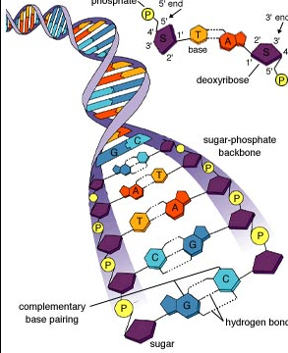
¿Qué hemos visto?
Experimentos iniciales de descubrimiento del ADN
1
Experimentos para conocer la composición del ADN
2
Ahora: Composición del ADN y replicación
3
Avery
Mcleod
Griffith
Chargaff
Levene
Watson/ Crick / Frankilnd

Slide 4
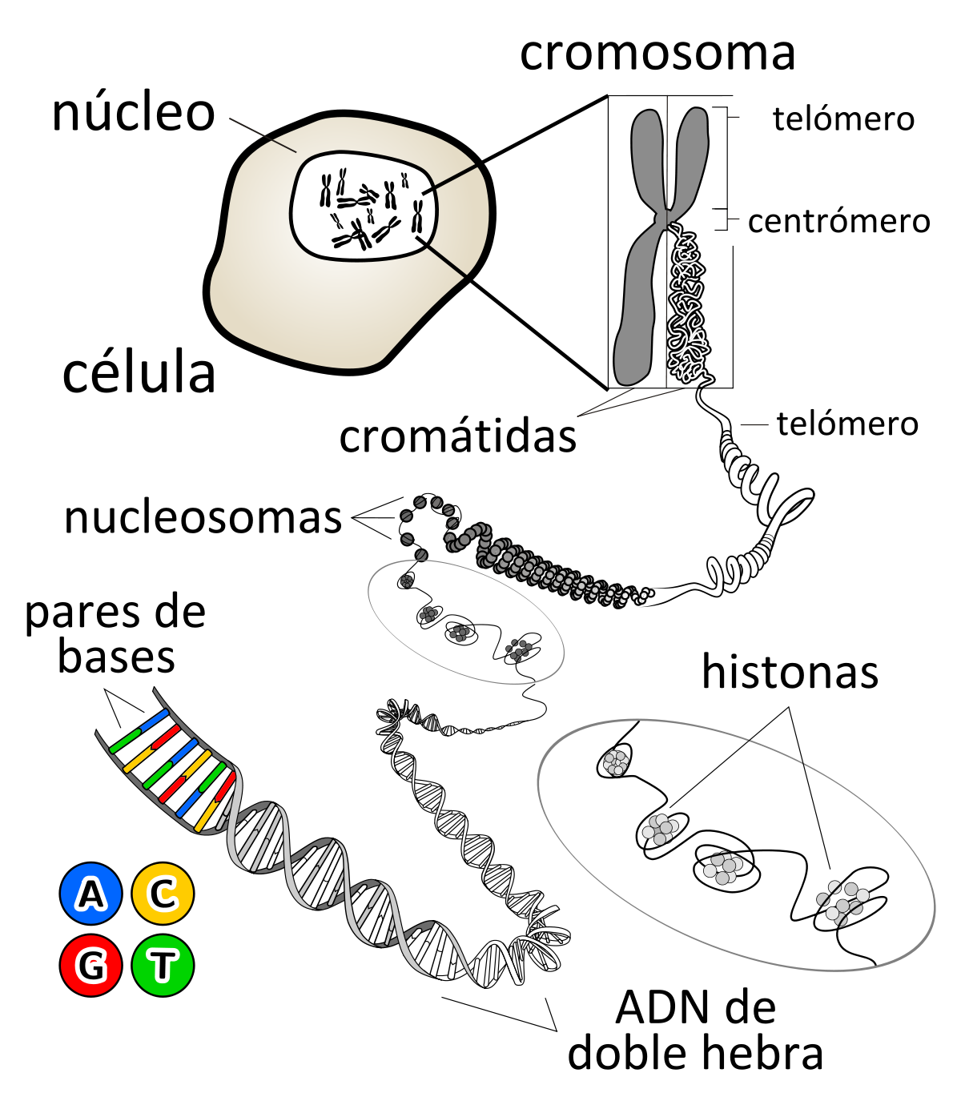
Objetivo de aprendizaje
Identificar la estructura de los ácidos nucleícos
Interpretar el modelo de doble Hélice de Watson y Crick.

Slide 5
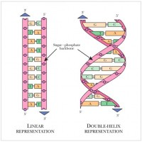
Habilidades del pensamiento científico
Determinación de la validez de observaciones e investigaciones científicas en relación con teorías aceptadas por la comunidad científica.
Procesamiento e interpretación de datos provenientes de investigaciones científicas

Slide 6
Estructura de los ácidos nucleicos
Los ácidos nucleicos constituyen el material genético de los organismos y son necesarios para el almacenamiento y la expresión de la información genética.
Existen dos tipos de ácidos nucleicos química y estructuralmente distintos: el ácido desoxirribonucleico (ADN) y el ácido ribonucleico (ARN); ambos se encuentran en todas las células procariotas, eucariotas y virus.
El ADN funciona como el almacén de la información genética y se localiza en los cromosomas del núcleo, las mitocondrias y los cloroplastos de las células eucariotas. En las células procariotas el ADN se encuentra en su único cromosoma y, de manera extracromosómica, en forma de plásmidos.

Slide 7
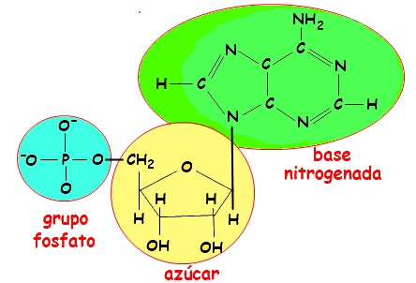
Estructura de los ácidos nucleicos
Componentes de los nucleótidos: un azúcar pentosa, un fosfato y una base nitrogenada.
Los ácidos nucleicos son macromoléculas con estructura de polímero lineal, donde los monómeros son los nucleótidos.

Slide 8
Estructura de los ácidos nucleicos
Azúcar pentosa
Pentosa del ADN: Desoxirribosa
Pentosa del ARN: ribosa

Slide 9
Estructura de los ácidos nucleicos
Las bases nitrogenadas son:
ADENINA (A)
GUANINA (G)
Purinas (de doble anillo), como la Adenina y la Guanina.
TIMINA (T)
URACILO (U)
CITOSINA (C)
Pirimidinas, de anillo sencillo, como la timina , citosina y uracilo.

Slide 10
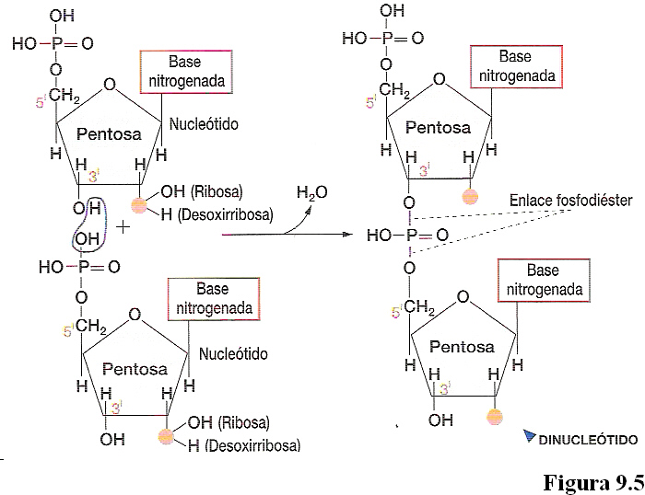
Enlace fosfodiéster
El enlace fosfodiéster es un enlace covalente que se produce entre un grupo fosfato (H₃PO₄) y un grupo hidroxilo (–OH). Este tipo de enlace lo podemos encontrar en fosfolípidos que forman la membrana celular, y en nucleótidos, que forman los ácidos nucleicos ARN y ADN.

Slide 11
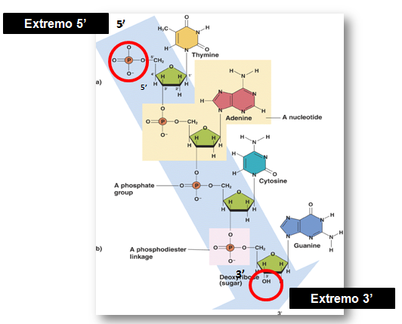
Grupo fosfato
El grupo fosfato es uno de los grupos funcionales más importantes para la vida. Se halla en los nucleótidos, tanto en los que forman parte de los ácidos nucleicos (ADN y ARN), como los que intervienen en el transporte de energía química (ATP). También está presente en los fosfolípidos, moléculas que forman el esqueleto de las bicapas lipídicas de todas las membranas celulares. Tanto en los ácidos grasos como en los fosfolípidos. El grupo fosfato forma enlaces fosfodiéster.

Slide 12
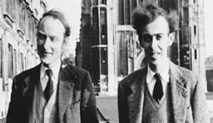
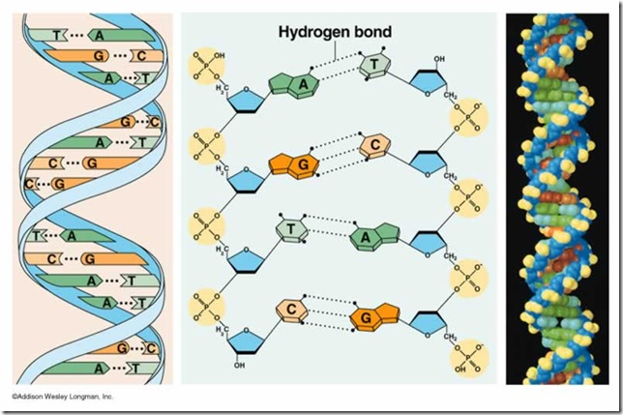
Modelo de doble hélice de Watson y Crick
Propusieron el modelo de la molécula del ADN con una muy buena explicación.
Ya los científicos sabían bastante acerca de las propiedades físicas y químicas del ADN.
Integraron toda la información y propusieron el modelo para esta molécula.

Slide 13
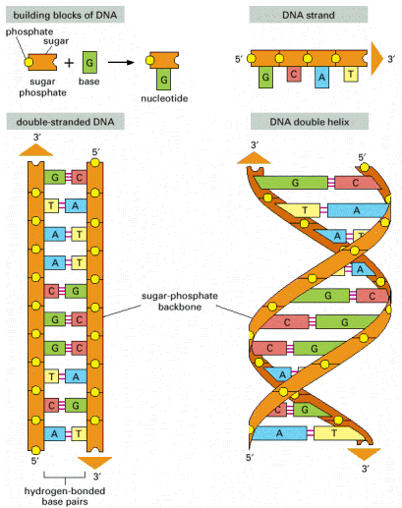
Modelo de doble hélice de Watson y Crick
Solo pares específicos de bases, llamados pares de bases complementarias, se pueden unir en la hélice mediante enlaces o puentes de hidrógeno: adenina con timina y guanina con citosina.

Slide 14
Modelo de doble hélice de Watson y Crick
El modelo de Watson y Crick demostraba que el ADN podía llevar información acerca de la síntesis de proteínas y a la vez podía servir como modelo para su propia replicación.
La secuencia de bases en el ADN hace posible el almacenamiento de información genética y que esta secuencia se relaciona a las secuencias de aminoácidos en las proteínas.
El número de combinaciones y posibles secuencias es ilimitado (millones de nucleótidos)= puede almacenar mucha información = muchos genes (¡¡ cientos !!).

Slide 15
ACTIVIDAD 1.
Si una cadena tiene la siguiente secuencia:
3’-AGCTACAGTCCCCAAAACCCTTTAAA-5’
Entonces la otra cadena tiene esta secuencia:

Slide 16
Ver el siguiente vídeo! https://www.youtube.com/watch?v=w-KYF8gZNxU

Slide 17
ACTIVIDAD 2
1. EXPLIQUE EL MODELO DE WATSON Y CRICK MEDIANTE UN ESQUEMA VISUAL DE SU TRABAJO, IDENTIFICADO Y DESCRIBIENDO LOS COMPONENTES BÁSICOS DE LOS ACIDOS NUCLEICOS (GRAFICA LA ESTRUCTURAS MOLECULARES COMO ESTÁN SEÑALADAS EN EL PPT)
COMPLETE LAS SIGUIENTES SECUENCIAS:
5’ ATGCTTATGGACCCCTGAGTCTAGTTTAGACTAGGCT 3’
5’ TTTTTTTTCGATGACCCCCATGACTTTTTTACCCCCTG A 3’
5’ ACGTACGGCATTACTATACGGGATACGGGCAAATTACGGAAT 3’

Slide 18
Cualquier duda y consulta sobre el contenido, enviar correo a:
mtrujillo@sanbenildo.cl
Enviar todos los trabajos pendientes a este correo.

